Slide 1
Résumé du cours: 3.7 Solubilité des gaz dans un liquide
Z.Hamoudi Aut-2020

Slide 2


La loi de Henry
$k_{H}$: constant de Henry pour le gaz (voir Tab 3.3)
$${\left[gaz\right]}_{aq}=k_{H}∙P_{gaz}$$
$P_{gaz}$: pression partielle en (Pa) du gaz au dessus du liquide (eau)
${\left[gaz\right]}_{aq}$: concentration molaire du gaz dissous dans l’eau (aqueux)

Slide 3





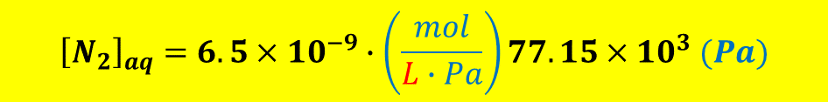








Exercice d’application #1
Un récipient hermétique maintenant à 20°C contient 2,00 L d’eau et 3,00 L d’air. La pression totale du gaz est 100 kPa. Calculez la masse d’azote (diazote) dissoute dans l’eau lorsque l’équilibre du système est atteint.
$$P_{eau}^{0}$$
$$P_{AS}$$
$$V_{gaz}=3 L$$
$$P_{totale}=100 kPa$$
$$P_{Totale}=P_{AS}+P_{eau}^{0}$$
$${→P}_{AS}=P_{Totale }−P_{eau}^{0}$$
$$m_{N_{2} aq}$$
$$V_{eau}=2 L$$
avec $P_{eau}^{0}$ = 2.339 kPa (voir Tab 2.1)
$$T=20 ℃$$
$${→P}_{AS}=100 kPa−2.339 kPa=97.661 kPa$$
$${\left[gaz\right]}_{aq}=k_{H}∙P_{gaz}$$
$$P_{N_{2}}=0.79×P_{AS}$$
$${→P}_{N_{2}}=0.79×97.661=77.15 kPa$$
$${\left[N_{2}\right]}_{aq}=6.5×{10}^{−9}∙\left(\frac{mol}{L∙Pa}\right)77.15×{10}^{3} (Pa)$$
$${\left[N_{2}\right]}_{aq}=k_{N_{2}}∙P_{N_{2}}$$

Slide 4
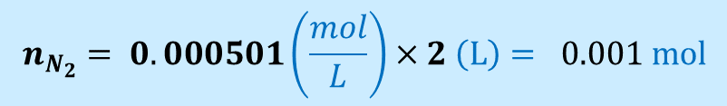



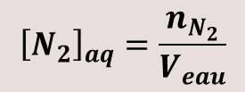
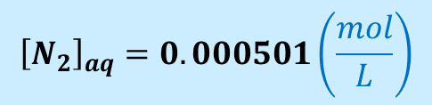

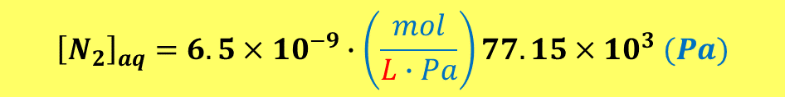

Exercice d’application #1 suite
$${\left[N_{2}\right]}_{aq}=6.5×{10}^{−9}∙\left(\frac{mol}{L∙Pa}\right)77.15×{10}^{3} (Pa)$$
$${\left[gaz\right]}_{aq}=k_{H}∙P_{gaz}$$
$${\left[N_{2}\right]}_{aq}=k_{N_{2}}∙P_{N_{2}}$$
$${\left[N_{2}\right]}_{aq}=0.000501\left(\frac{mol}{L}\right)$$
$${\left[N_{2}\right]}_{aq}=\frac{n_{N_{2}}}{V_{eau}}$$
$${→n_{N_{2}}=\left[N_{2}\right]}_{aq}×V_{eau}$$
$$n_{N_{2}}= 0.000501\left(\frac{mol}{L}\right)×2 \left(L\right)= 0.001 mol$$
$$m_{N_{2}}=n_{N_{2}}×M_{N_{2}}= 0.001 mol ×2×14.007\frac{g}{mol}$$
$$m_{N_{2}}=0.0281 g$$

Slide 5











Exercice d’application #2
Un réservoir rigide d’une capacité de 300 mL contient 250 mL d’eau et de l’air. Alors que la température est maintenue constante à 20°C, on injecte 0,150 mol de CO₂ gazeux. Quelle sera la pression partielle du CO₂ à l’équilibre ?
$${CO}_{2}$$
$$V_{gaz}=0.050 L$$
$$n_{{CO}_{2} gaz}$$
$$P_{{CO}_{2}}$$
$$V_{gaz}=0.050 L$$
$$V_{eau}=0.25 L$$
$$n_{{CO}_{2} aq}$$
$$V_{eau}=0.25 L$$
$$T=20 ℃$$
$$n_{{CO}_{2} Total }=0.15 mol$$
$$T=20 ℃$$

Slide 6






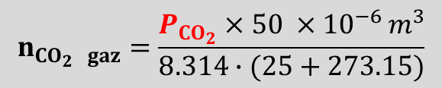

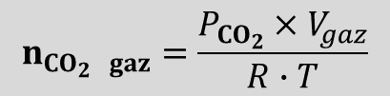



Exercice d’application #2 suite
$$n_{{CO}_{2} gaz}$$
$$P_{{CO}_{2}}$$
$$V_{gaz}=0.050 L$$
$$n_{{CO}_{2} Total}=0.15 mol$$
$$n_{{CO}_{2} aq}$$
$$V_{eau}=0.25 L$$
$$T=20 ℃$$
$$n_{{CO}_{2} gaz} :Il faut le calculer avec la loi des gaz parfaits$$
$$n_{{CO}_{2} aqueux} :Il faut le calculer avec la loi de Henry$$
$$n_{{CO}_{2} gaz}=\frac{P_{{CO}_{2}}×V_{gaz}}{R∙T}$$
$${\left[{CO}_{2}\right]}_{aq}=k_{{CO}_{2}}∙P_{{CO}_{2}}$$
$${→n_{{CO}_{2} aq}=\left[N_{CO2}\right]}_{aq}×V_{eau}$$
$${→n_{{CO}_{2} aq}=k_{{CO}_{2}}∙P_{{CO}_{2}}}_{}×V_{eau}$$
$$n_{{CO}_{2} gaz}=\frac{P_{{CO}_{2}}×50 ×{10}^{−6 }m^{3}}{8.314∙(25+273.15)}$$
$${→n_{{CO}_{2 }aq}=3.8\text{ × }{10}^{−7}∙P_{{CO}_{2}}}_{}×0.25 L$$

Slide 7



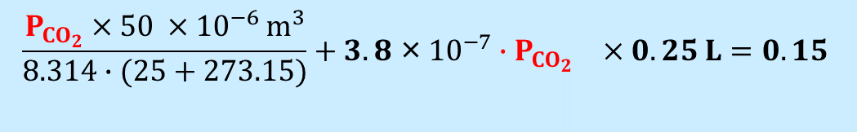


Exercice d’application #2 suite
$$n_{{CO}_{2} gaz}=\frac{P_{{CO}_{2}}×50 ×{10}^{−6 }m^{3}}{8.314∙(25+273.15)}$$
$${→n_{{CO}_{2 }aq}=3.8\text{ × }{10}^{−7}∙P_{{CO}_{2}}}_{}×0.25 L$$
$$n_{{CO}_{2} Total}=0.15 mol$$
Ce qui donne l’équation suivante:
$$n_{{CO}_{2} gaz}+n_{{CO}_{2 }aq}=0.15 mol$$
$$\frac{P_{{CO}_{2}}×50 ×{10}^{−6 }m^{3}}{8.314∙(25+273.15)}+{3.8\text{ × }{10}^{−7}∙P_{{CO}_{2}}}_{}×0.25 L=0.15$$
$$P_{{CO}_{2}}=1302.4 kPa$$

